Slide 1


ODM PUBLIC SCHOOL
CLASS :3
SUBJECT : ODIA
CHAPTER NUMBER: 09
CHAPTER NAME : ରମ୍ଭା ନୂଆ ଜାଗା ଦେଖିଲା
SUBTOPIC :ମୌଖିକ କାର୍ଯ୍ୟକ୍ରମ

Slide 2
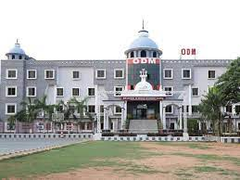

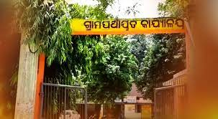
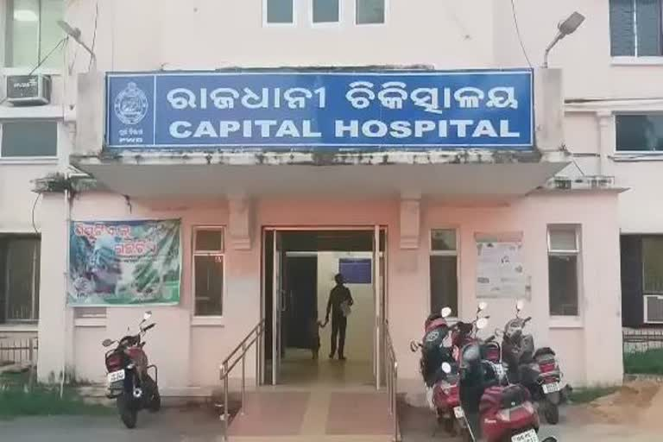

Slide 3
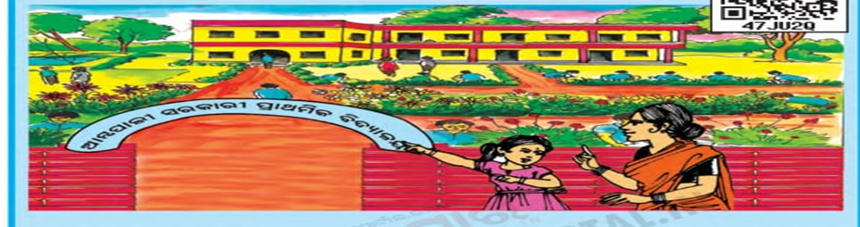
ରମ୍ଭା ନୂଆ ଜାଗା ଦେଖିଲା

Slide 4
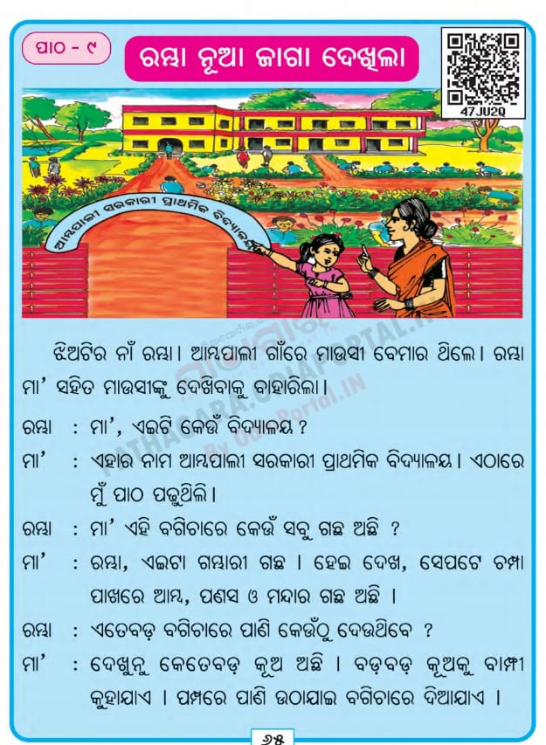

Slide 5
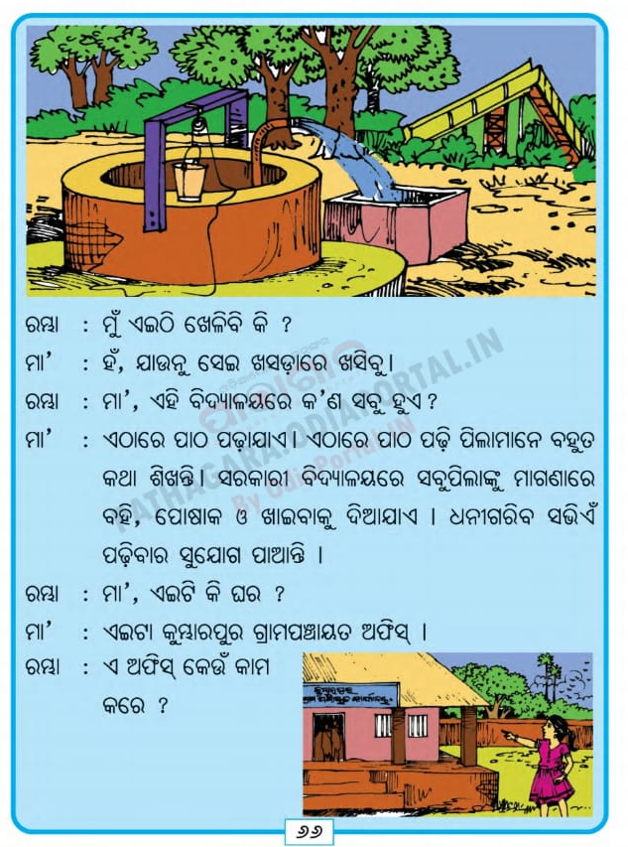

Slide 6
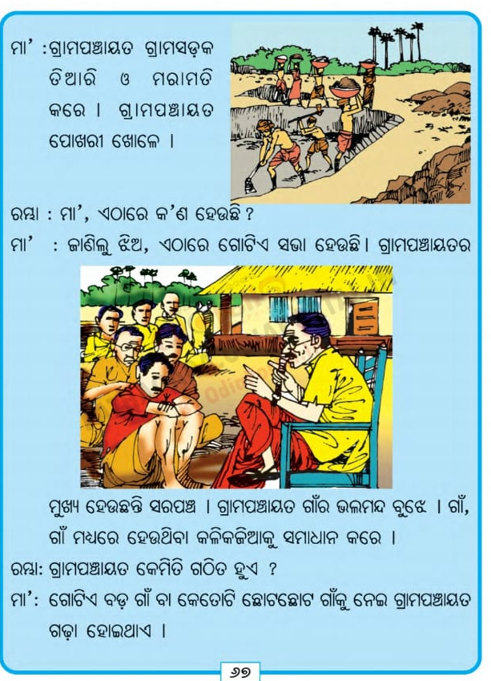
ରମ୍ଭା ନୂଆ ଜାଗା ଦେଖିଲା

Slide 7
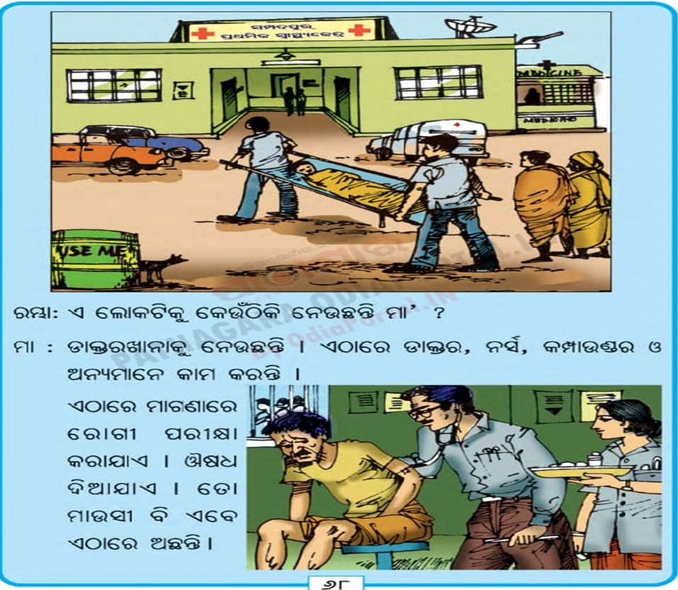

Slide 8
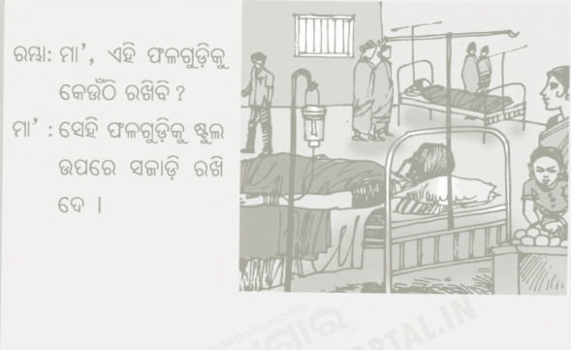
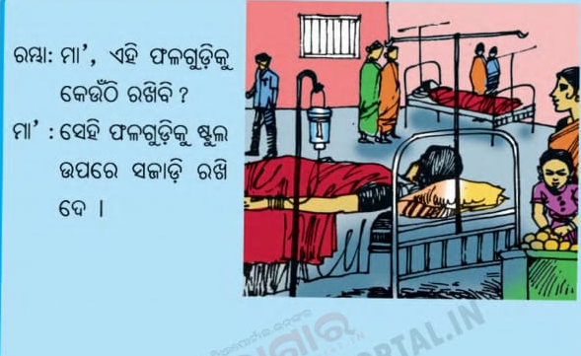

Slide 9
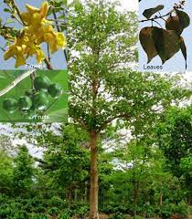
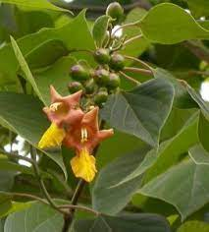

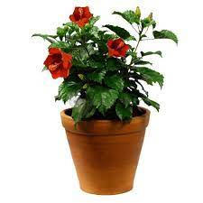
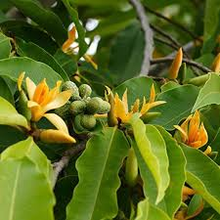
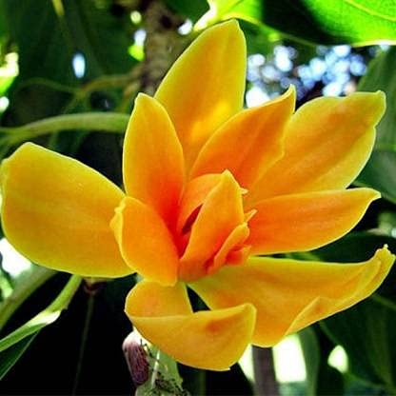

Slide 10
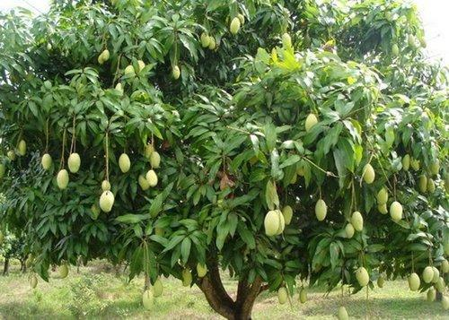
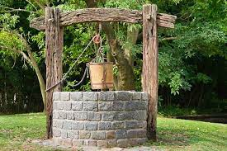
କଠିନ ଶବ୍ଦ

Slide 11

ଯୁକ୍ତାକ୍ଷର ଶବ୍ଦ
ରମ୍ଭା ଗ୍ରାମପଞ୍ଚାୟତ
ଗମ୍ଭାରୀ ସରପଞ୍ଚ
ଆମ୍ବ କମ୍ପାଉଣ୍ଡର
ଚମ୍ପା ଡାକ୍ତରଖାନା
ମନ୍ଦାର ଡାକ୍ତର
ବାମ୍ଫୀ ଷ୍ଟୁଲ
ପମ୍ପ

Slide 12
ତଳେ ଥିବା ଶବ୍ଦ ଓ ବାକ୍ୟ ଗୁଡିକୁ ପଢ |
କମ୍ପାସ ଗୁମ୍ଫା ଚୁମ୍ବକ ଅସମ୍ଭବ
ସମ୍ପଦ ଡାମ୍ଫଣ କମ୍ବଳ ଗମ୍ଭୀର
କଦମ୍ବ
ସମ୍ବାଦ
ଆମ୍ବ ବଉଳଇ ଫଗୁଣ ମାସେ
ଦିଗ ଚହଟଇ ତାର ସୁବାସେ |

Slide 13
ପ୍ରଶ୍ନ ଗୁଡିକର ଉତ୍ତର ଦିଅ |
୧ –ଝିଅଟିର ନାମ କଣ ?
୨ –କେଉଁ ଗାଁ ରେ ମାଉସୀ ବେମାର ପଡିଥିଲେ ?
୩ – ବିଦ୍ୟାଳୟଟିର ନାମ କଣ ଥିଲା ?
୪ –ବଗିଚାରେ କେଉଁ କେଉଁ ଗଛ ଥିଲା ?
୫ –ବଡ ବଡ କୂଅ କୁ କଣ କୁହାଯାଏ?
୬ – କେଉଁଥିରେ ପାଣି ଉଠାଯାଇ ବଗିଚାରେ ଦିଆଯାଏ ?
୭ –ବିଦ୍ୟାଳୟରେ କଣ ସବୁ ହୁଏ ?
୮ –ସରକାରୀ ବିଦ୍ୟାଳୟରେ ପିଲାମାନଙ୍କୁ କଣସବୁ ମାଗଣାରେ ଦିଆଯାଏ ?

Slide 14
ପ୍ରଶ୍ନ ଗୁଡିକର ଉତ୍ତର ଦିଅ |
୧ –ଗ୍ରାମ ପଞ୍ଚାଯତ ଅଫିସ କେଉଁ କାମ କରେ ?
୨ –ଗ୍ରାମ ପଞ୍ଚାୟତର ମୁଖ୍ୟ କିଏ ଅଟନ୍ତି ?
୩ – କିଏ ଗାଁ ର ଭଲମନ୍ଦ ବୁଝେ ?
୪ –ଗ୍ରାମ ପଞ୍ଚାଯତ କେମିତି ଗଠିତ ହୁଏ ?
୫–ଦେହ ଖରାପ ହେଲେ ଆମେ ଚିକିତ୍ସାପାଇଁ କେଉଁଠିକୁ ଯାଉ ?
୬ –ଡାକ୍ତରଖାନା ରେ କେଉଁମାନେ କାମ କରନ୍ତି ?
୭ –ରମ୍ଭା ଫଳ ଗୁଡିକୁ କେଉଁଠାରେ ରଖିଲା ?

Slide 15
ଗୃହକର୍ମ
ଶ୍ରେଣୀ ଫର୍ଦ୍ଦଟିକୁ ମନେରଖ |

Slide 16
ଲବ୍ଧ ଜ୍ଞାନର ଫଳାଫଳ-
ପିଲାମାନଙ୍କର ଶ୍ରବଣ,କଥନ ଓ ପଠନ ଶୈଳୀର ଅଭିବୃଦ୍ଧି ଘଟିବ |

Slide 17
THANKING YOU
ODM EDUCATIONAL GROUP

